Slide 1
Tuần 25
Bài 70: Luyện tập chung – Tiết 2
TOÁN 2
Tập 2

Slide 2
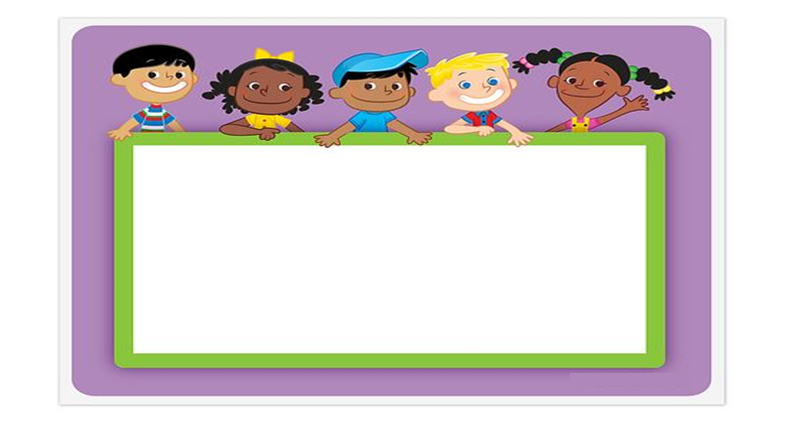
KHỞI ĐỘNG

Slide 3

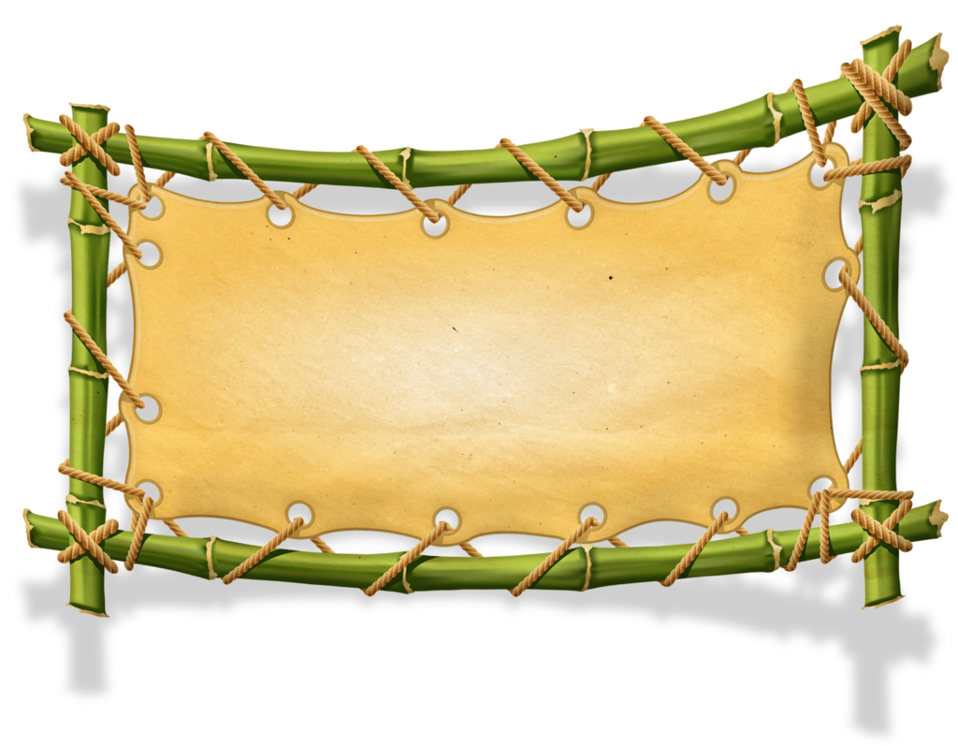

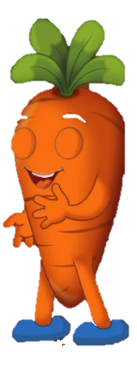
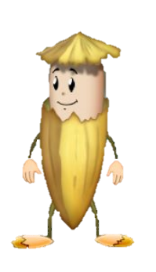
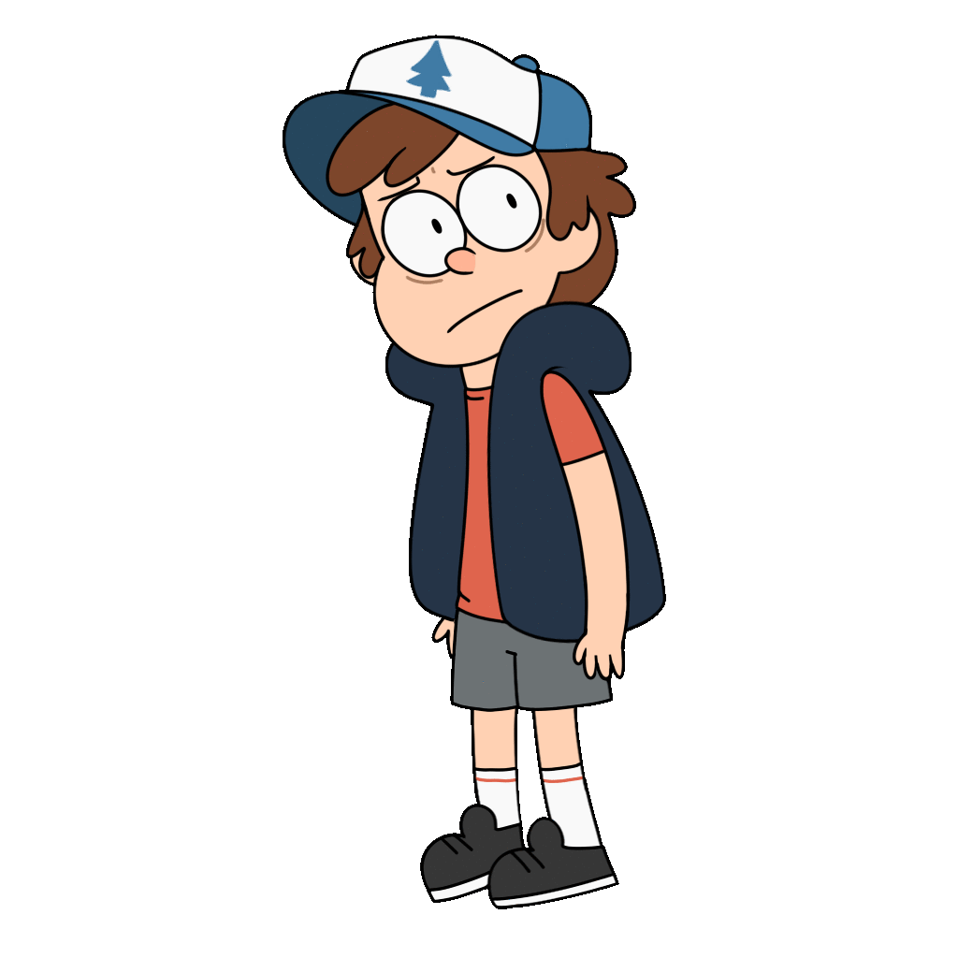

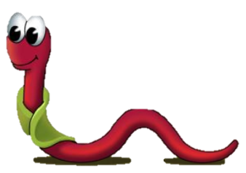

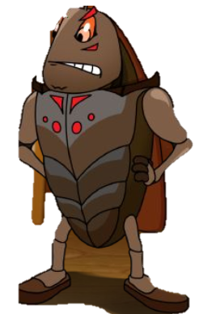

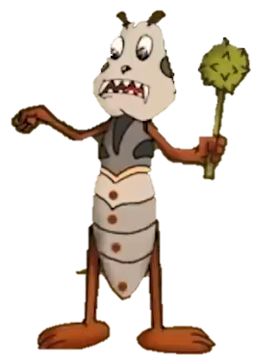
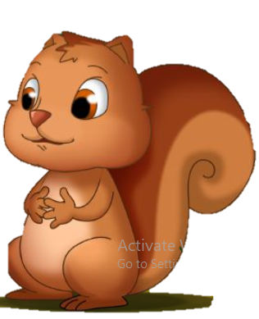
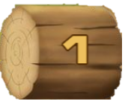
Game Cuộc Phiêu Lưu Của Jack
HƯỚNG DẪN
Thầy cô kích chuột số câu hỏi (1, 2, 3 ...) để xuất hiện câu hỏi tương ứng.
Sau khi học sinh trả lời đúng, kích chuột câu hỏi 1 (hoặc kích chuột màn hình ở câu 2, 3, 4, 5) để xuất hiện câu trả lời đúng.
Kích chuột vào mũi tên để nhân vật tiến về phía trước.

Slide 4
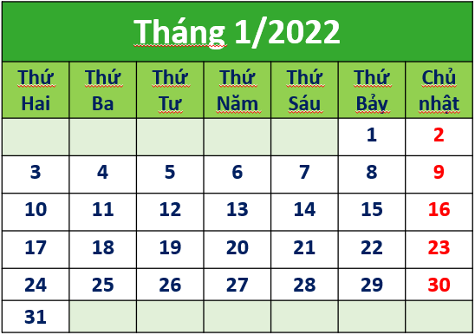
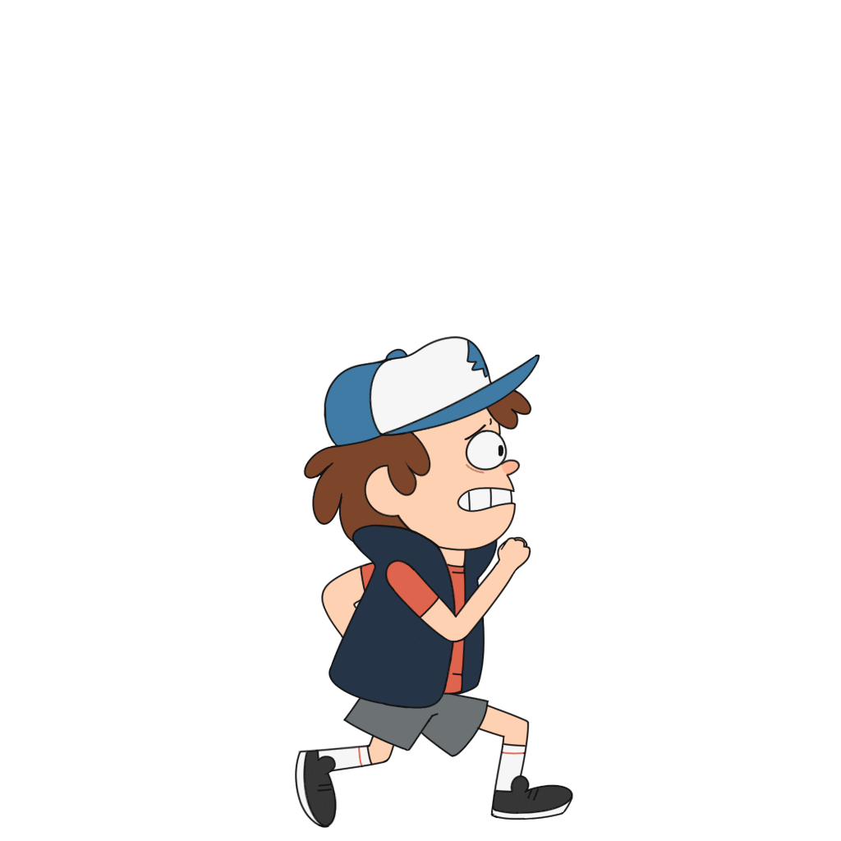


Tháng 1 có bao nhiêu ngày?
31 ngày

Slide 5

Ngày đầu tiên của tháng 1 là thứ mấy?
Thứ Bảy

Slide 6


Trong tháng 1 có mấy ngày thứ Hai?
Có 5 ngày thứ Hai

Slide 7
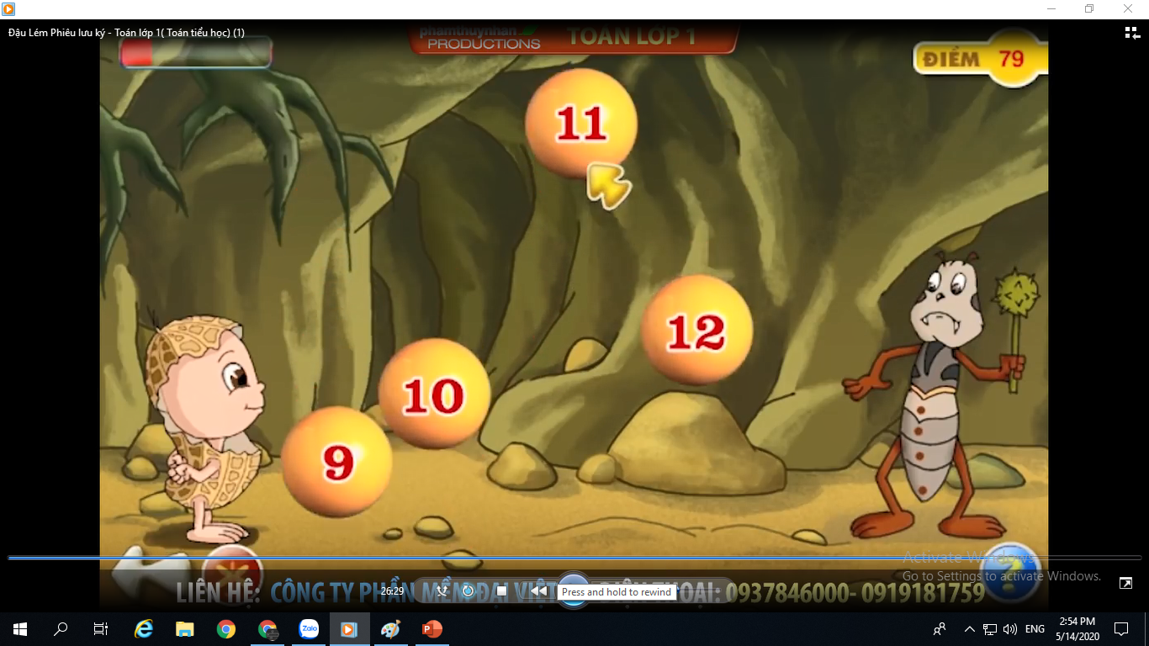

Thứ năm tuần này là ngày 20 Vậy thứ năm tuần trước là ngày nào?
Ngày 13

Slide 8

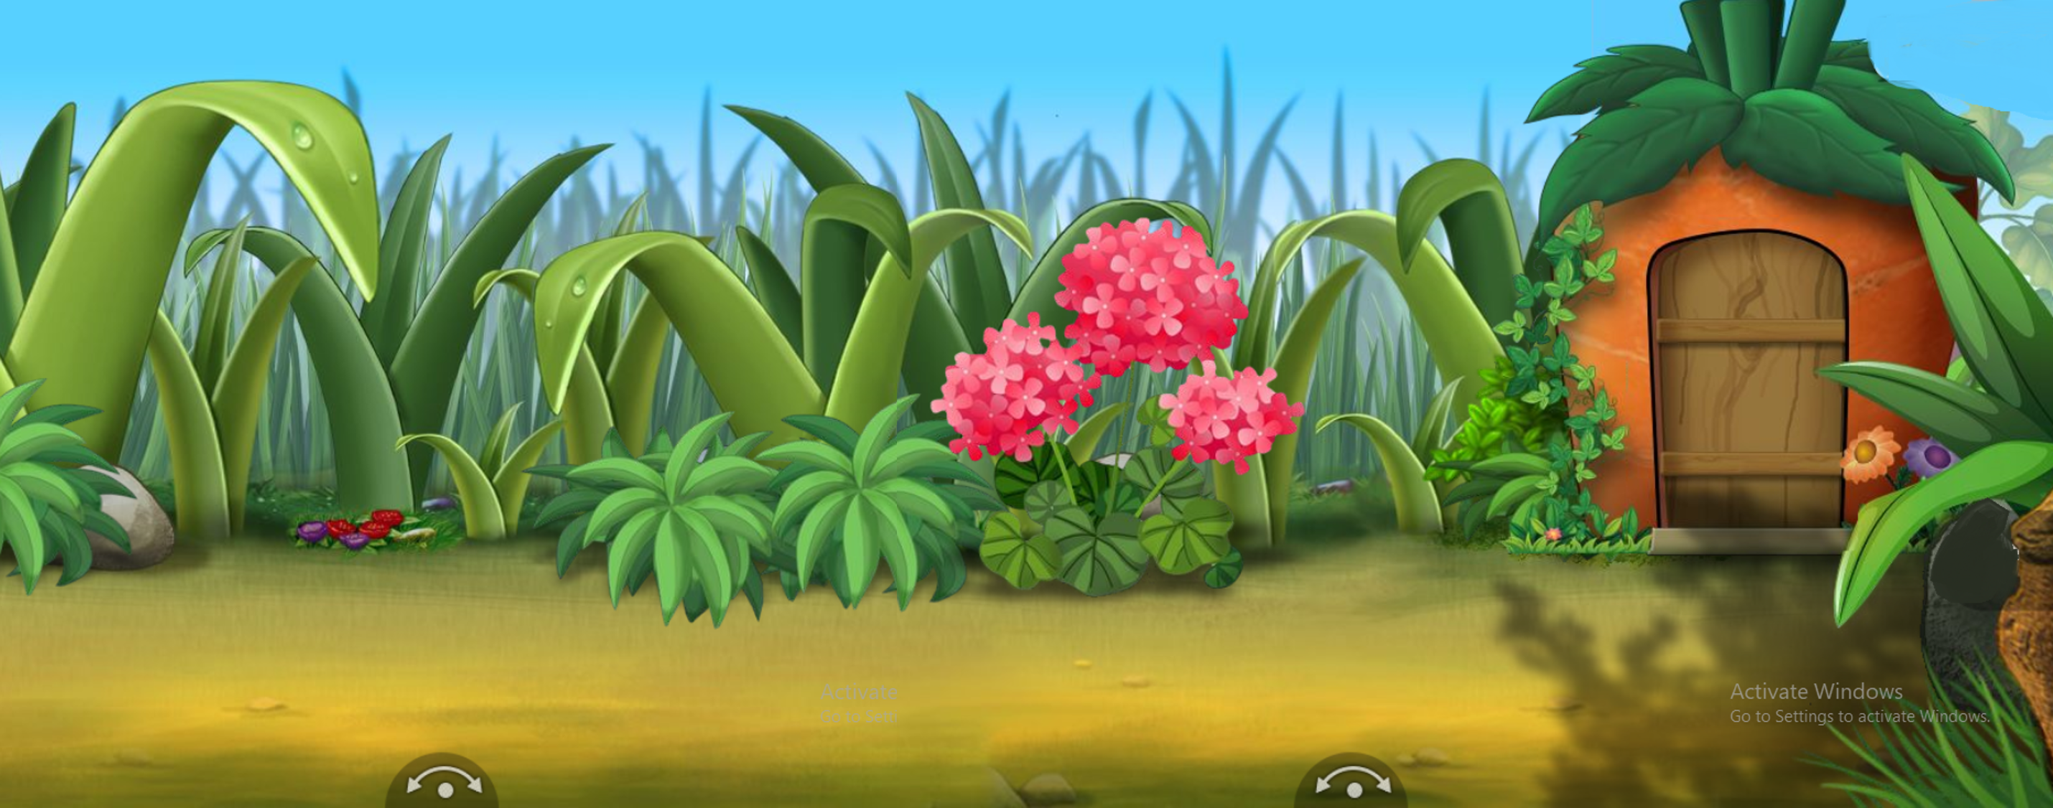

Các ngày Chủ nhật trong tháng 1 là ngày nào?
Ngày 2, 9, 16, 23, 30

Slide 9




LUYỆN TẬP –
THỰC HÀNH

Slide 10

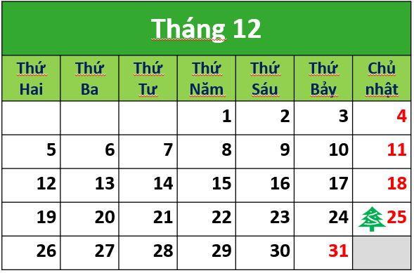
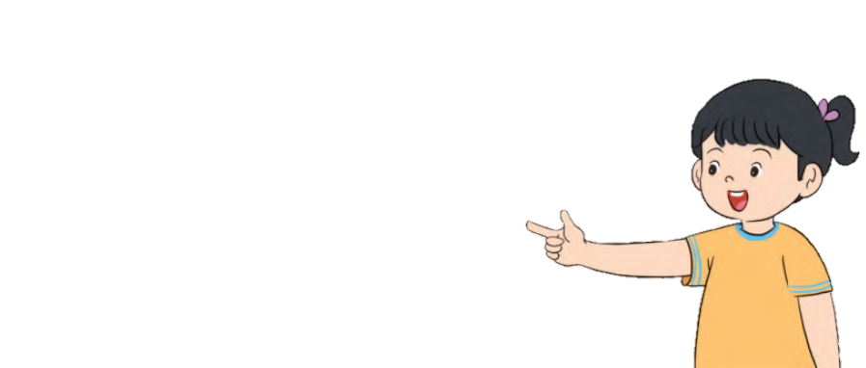
4
Xem tờ lịch tháng 12, trả lời các câu hỏi:
5
4
3
2
1
a. Tháng 12 có bao nhiêu ngày?
b. Sinh nhật Liên ngày 23 tháng 12 vào thứ mấy?
c. Liên khoe với bạn: “Còn đúng 5 ngày nữa là đến sinh nhật của mình”. Hỏi lúc Liên nói là thứ mấy, ngày bao nhiêu?
31 ngày
Thứ Sáu
Chủ nhật, ngày 18 tháng 12.

Slide 11
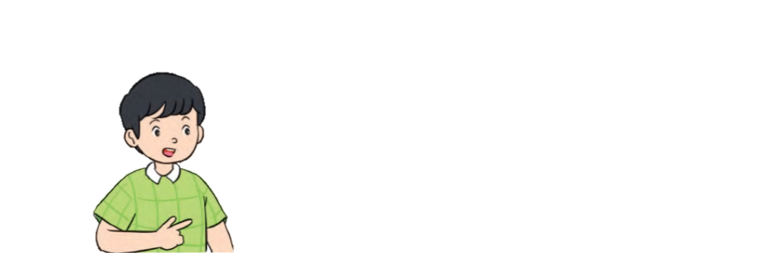
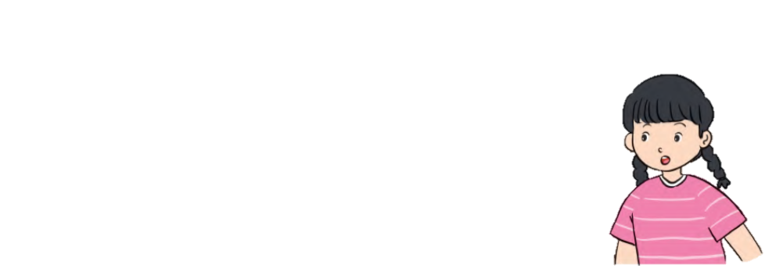
Thắng đố Hồng nhìn vào mảnh của tờ lịch tháng 8 dưới đây và trả lời các câu hỏi:
5
THÁNG 8
Thứ ba | Thứ tư | Thứ năm
2 | 3 | 4
9 | 10 | 11
16 | 17 | 18
23 | 24 | 25
a) Ngày 19 tháng 8 là thứ mấy?
Thứ Sáu
b) Các ngày thứ Hai trong tháng là ngày bao nhiêu?
Ngày 1, 8, 15, 22.
c) Các ngày thứ Bảy trong tháng là ngày bao nhiêu?
Ngày 6, 13, 20, 27.

Slide 12


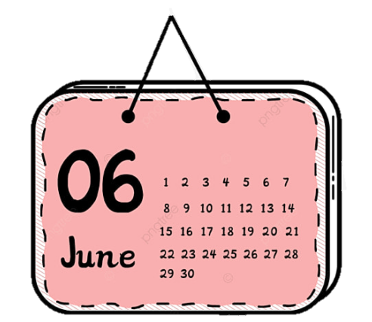



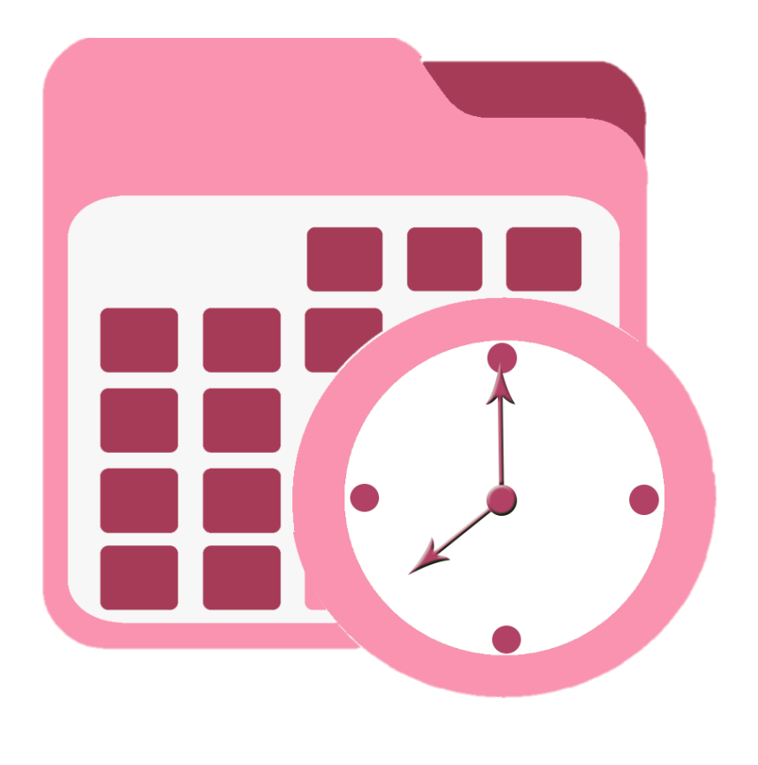
ĐỐ BẠN
Mỗi bạn cầm tờ lịch của mình, đố các bạn khác về các ngày trong tháng.
Nhóm
4

Slide 13
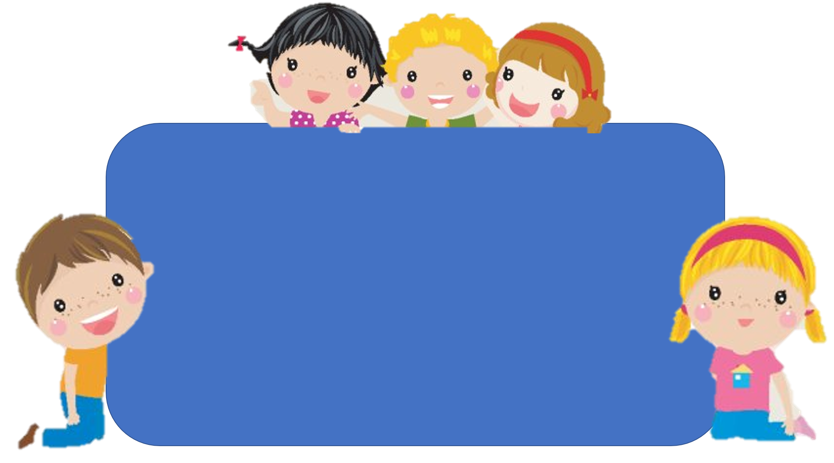
Để có thể làm tốt các bài tập trên em nhắn bạn điều gì?
Bài học hôm nay em biết thêm được điều gì?

Slide 14


DẶN DÒ

